Slide 1
Egzamin maturalny
Sesja 2017

Slide 2
harmonogram egzaminu maturalnego w terminie głównym
9, 10,11 maja od godz.9.00 | język polski | Egzamin jest przeprowadzany w szkołach według harmonogramów ustalonych przez przewodniczących zespołów egzaminacyjnych
8, 9,10,11,12 maja od godz.8.00 | język angielski, język niemiecki
 |  | Godziny
od 4 do 18 maja | przeprowadzenie części pisemnej egzaminu maturalnego w terminie głównym | 9.00 | 14.00
CZĘŚĆ USTNA
CZĘŚĆ PISEMNA
2

Slide 3
Harmonogram Matury 2017 – egzaminy pisemne
Maj 2017 |  | Godzina 9:00 | Godzina 14:00
4 | Czwartek | Język polski (PP) | Język polski (PR)
5 | Piątek | Matematyka (PP)
8 | Poniedziałek | Język angielski (PP) | Język angielski (PR)
9 | Wtorek | Matematyka (PR)
10 | Środa | WOS (PR) | Informatyka (PR)
11 | Czwartek | Język niemiecki (PP) | Język niemiecki (PR)
12 | Piątek | Biologia ( PR )
15 | Poniedziałek | Historia (PR)
16 | Wtorek | Chemia ( PR) | Geografia ( PR)
18 | Czwartek | Fizyka ( PR)
22 | Poniedziałek |  | Język hiszpański (PR )

Slide 4
Materiały i przybory pomocnicze
Materiały i przybory - Nowa matura
biologia | linijka – f kalkulator prosty – o wybrane wzory i stałe fizykochemiczne -o | uczeń uczeń szkoła
chemia | linijka – f kalkulator prosty – o wybrane wzory i stałe fizykochemiczne -o | uczeń uczeń szkoła
fizyka | linijka – f kalkulator prosty – o wybrane wzory i stałe fizykochemiczne -o | uczeń uczeń szkoła
historia | lupa -f | szkoła

Slide 5
Materiały i przybory - Nowa matura
geografia | kalkulator prosty - o linijka - o lupa -f | uczeń uczeń szkoła
informatyka | kalkulator prosty - o | uczeń
język polski | słownik ortograficzny, słownik poprawnej polszczyzny - o | szkoła
matematyka | kalkulator prosty - o linijka - o cyrkiel – o wybrane wzory matematyczne | uczeń uczeń uczeń szkoła
wos | kalkulator prosty - f | uczeń

Slide 6
materiały do pobrania (wzory) – zapewnia szkoła
Egzamin maturalny w nowej formule
Wybrane wzory i stałe fizykochemiczne na egzamin maturalny z biologii, chemii i fizyki
Egzamin maturalny w „nowej formule”
Wybrane wzory matematyczne

Slide 7
egzamin ustny z języka polskiego
egzamin rozpoczyna się o godzinie 9:00 wg. harmonogramu
Zdający, zgodnie z listą, okazuje dokument tożsamości i losuje kartkę z wydrukowanym zadaniem.
na każdy dzień przeznaczone są 32 zadania, które zależą od godziny rozpoczęcia egzaminu, zgodnie z harmonogramem
w sali może przebywać dwóch zdających – jeden przygotowujący się do egzaminu i drugi udzielający odpowiedzi
uczeń sporządza notatki na opatrzonych pieczęcią szkoły kartkach A4, które podpisuje imieniem i nazwiskiem i zostawia po egzaminie
na wylosowanych zadaniach nie można robić własnych notatek
Zdający nie może wnieść na salę urządzeń telekomunikacyjnych, komputerowych oraz innych pomocy ( np. słowników)
przedłużenie czasu może być przeznaczone na przygotowanie do wypowiedzi i/lub egzamin (wypowiedź monologową oraz rozmowę z zespołem przedmiotowym)

Slide 8
Przebieg egzaminu z języka polskiego
PRZEBIEG EGZAMINU Z JĘZYKA POLSKIEGO
Egzamin trwa ok. 15 minut i składa się z wypowiedzi monologowej oraz rozmowy z zespołem przedmiotowym.
Wypowiedź monologowa zdającego:
trwa ok. 10 minut (zdający może wygłosić swoją wypowiedź w czasie krótszym niż 10 minut),
nie może być przerywana przez zespół przedmiotowy (z wyjątkiem sytuacji, kiedy upłynął czas na nią przeznaczony).
Rozmowa z zespołem przedmiotowym (nie jest określona liczba pytań):
trwa ok. 5 minut,
może jedynie dotyczyć treści związanych z problemem określonym w zadaniu, tekstem literackim dołączonym do zadania oraz zagadnieniami, które zdający poruszył w wypowiedzi
ta część egzaminu ma mieć charakter rozmowy, a nie odpytywania.
Wyniki egzaminu są ogłaszane każdorazowo po 5 uczniach
Zdający nie może korzystać ze słowników, urządzeń audio i telekomunikacyjnych oraz innych kartek

Slide 9
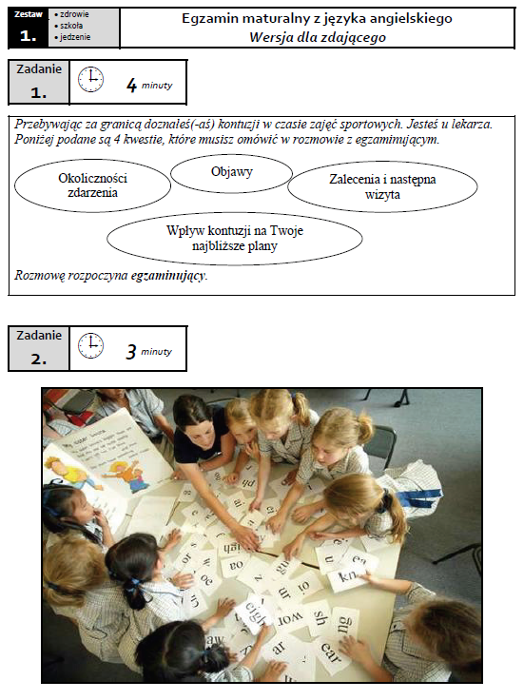
egzamin ustny z języka obcego
egzaminujący przeprowadza egzamin zgodnie z instrukcjami w zestawie, nie zadaje dodatkowych pytań
egzamin rozpoczyna się od rozmowy wstępnej, w czasie której egzaminujący zadaje pytania z listy pytań dostarczonej z OKE
Czas na wykonanie
poszczególnych zadań (bop):
zadanie 1. – 4 minuty
zadanie 2. – 3 minuty
zadanie 3. – 5 minut
jeden zdający na sali

Slide 10
egzamin ustny z języka obcego
zdający musi wykonywać zadania w takiej kolejności, w jakiej umieszczone są one w zestawie
ZADANIE 1.
ZADANIE 2.
ZADANIE 3.
zdający może zrezygnować z realizacji zadania, ale nie może później do niego wrócić

Slide 11
Rozpoczęcie egzaminu pisemnego
PROCEDURY NA EGZAMIN PISEMNY
W dniu egzaminu wszyscy absolwenci stawiają się w szkole najpóźniej
o godzinie 8,30 w strojach galowych
Od godziny 8,30 – po okazaniu dowodu tożsamości ze zdjęciem, zdający wchodzą do sali według kolejności na liście z OKE. Po zajęciu wylosowanych miejsc , przewodniczący ZN niezwłocznie zgłasza się z uczniem – przedstawicielem zdających po odbiór materiałów egzaminacyjnych.
zakaz wnoszenia do sali egzaminacyjnej urządzeń telekomunikacyjnych
do sali można wnieść wyłącznie przybory wymienione w komunikacie dyrektora CKE oraz butelkę niegazowanej wody mineralnej 0,5 l oryginalnie zamkniętej w przeźroczystym plastikowym opakowaniu
Po zajęciu miejsc nie wolno już opuszczać sali egzaminacyjnej.
Członkowie ZN rozdają zdającym zabezpieczone arkusze egzaminacyjne punktualnie o godzinie 9,00. (Od tego momentu spóźnialscy nie będą wpuszczani.)

Slide 12
Rozpoczęcie egzaminu pisemnego
9:04
11:04
przed zerwaniem zabezpieczeń zdający odczytuje tytuł arkusza i sprawdza, czy otrzymał właściwy arkusz
zdający otwiera arkusz i sprawdza jego kompletność – wszystkie strony
ewentualny wadliwy arkusz wymieniany jest na arkusz rezerwowy i odnotowuje w protokole
zdający koduje arkusz w określone miejsce na arkuszu i karcie odpowiedzi.
gdy wszyscy zdający zakończyli kodowanie, PZN zapisuje na planszy czas rozpoczęcia i zakończenia egzaminu

Slide 13
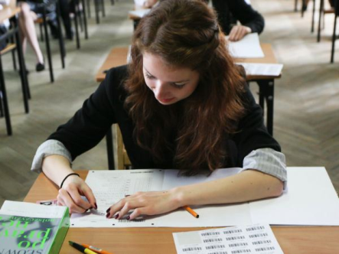
Obowiązki zdającego
zapoznać się z informacją na pierwszej stronie arkusza
sprawdzić kompletność arkusza i czy zawiera wszystkie kolejno ponumerowane strony i kolejne zadania
sprawdzić, czy ZN dostarczył stosowne tablice/wzory (egzamin z matematyki, chemii, fizyki i astronomii)
zakodować arkusz i kartę odpowiedzi
przenieść na kartę odpowiedzi rozwiązania zadań zamkniętych ( nie wolno ich odrywać)
PZN przypomina zdającym o ich obowiązkach przed rozpoczęciem pracy z arkuszem i oznacza dostosowania (dysleksję)

Slide 14
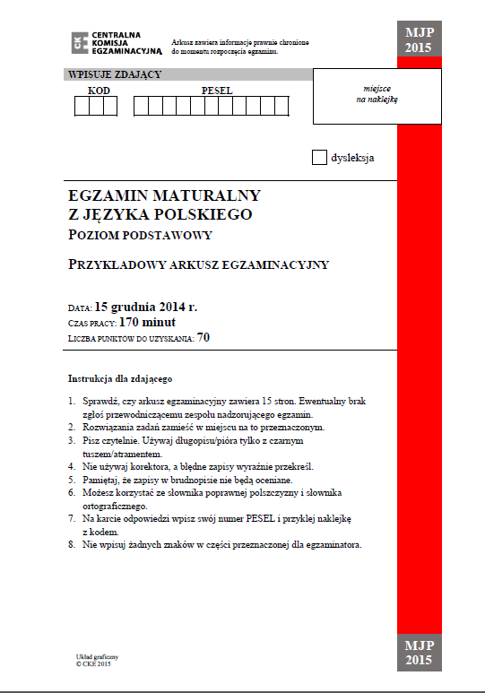
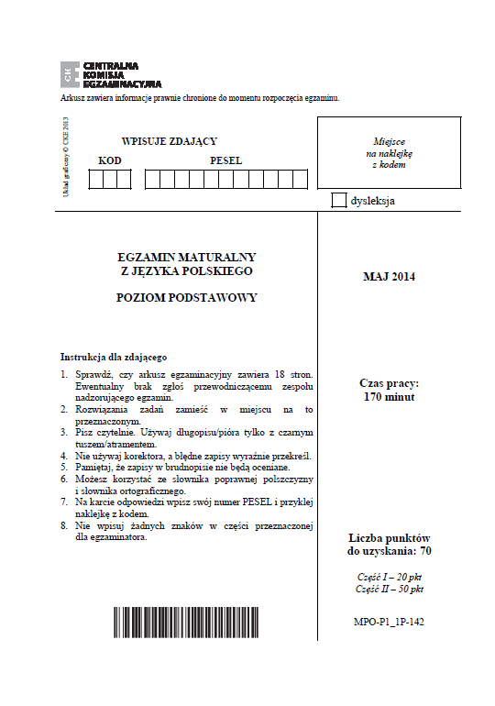
Arkusze maturalne
.
!
„nowa” formuła
„stara” formuła

Slide 15
kodowanie arkusza
Zdający:
sprawdza poprawność nr. PESEL na naklejce
umieszcza naklejkę w wyznaczonym miejscu
wpisuje w wyznaczonych miejscach nr PESEL lub w przypadku braku nr. PESEL serię i nr paszportu lub innego dokumentu tożsamości
w przypadku wystąpienia błędu na naklejkach w numerze PESEL
zdający zwraca naklejki
zdający koryguje nr PESEL w wykazie zdających
zdający potwierdza korektę czytelnym podpisem
poprawność nr. pesel potwierdza PZN podpisem w wykazie zdających
Zespół nadzorujący:
przed rozpoczęciem egzaminu sprawdza poprawność zamieszczenia danych i naklejek

Slide 16
Sposób kodowania karty odpowiedzi!
kod rodzaju arkusza
NIE ZAKLEJAĆ!
numer pesel
naklejka z numerem PESEL zdającego

Slide 17
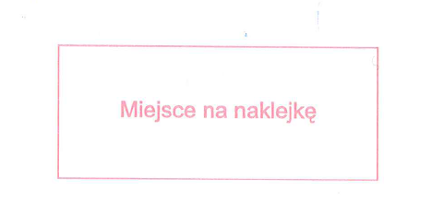
Brak naklejek z kodem kreskowym i numerem pesel zdającego
należy wpisać w miejsce przeznaczone na tę naklejkę odręcznie numer PESEL zdającego oraz numer identyfikacyjny szkoły
jeśli posiadamy jedną naklejkę, umieszczamy ją na karcie odpowiedzi, a w pozostałe miejsce na naklejkę odręcznie wpisujemy numer PESEL zdającego oraz numer identyfikacyjny szkoły
17

Slide 18
Opuszczenie sali przez zdającego
Podczas egzaminu zdający nie opuszcza sali egzaminacyjnej.
W uzasadnionych przypadkach PZN może zezwolić zdającemu na opuszczenie sali po zapewnieniu warunków wykluczających możliwość kontaktowania się z innymi osobami, z wyjątkiem osób udzielających pomocy medycznej.
W przypadku konieczności wyjścia z sali zdający sygnalizuje taką potrzebę przez podniesienie ręki.
Po uzyskaniu zgody na wyjście zdający pozostawia zamknięty arkusz na swoim stoliku.
Czas nieobecności zdającego jest odnotowywany w protokole przebiegu egzaminu w sali.
Jeżeli zdający ukończył pracę z arkuszem przed czasem, zgłasza PZN ten fakt przez podniesienie ręki.
Członek ZN sprawdza kompletność zestawu, poprawność kodowania, a następnie zezwala zdającemu na opuszczenie sali.

Slide 19
Zadania członków ZN
w celu monitorowania prawidłowego przebiegu egzaminu członkowie zespołu nadzorującego oraz obserwatorzy
mogą poruszać się po sali
w sposób niezakłócający pracy zdających
cicho
bez zaglądania do prac zdających

Slide 20
Odbieranie arkuszy od zdających przez członków ze
jeżeli zdający ukończył pracę z arkuszem przed czasem, zgłasza PZN ten fakt przez podniesienie ręki
po upływie czasu uczniowie zamykają arkusze i odkładają je na brzeg stolika
uczniowie nie opuszczają sali egzaminacyjnej przed zebraniem arkuszy od wszystkich zdających w danej sali i uzyskaniem pozwolenia na opuszczenie sali
PZN lub wyznaczony członek ZN podchodzi do zdającego, aby odebrać arkusz
w obecności zdającego sprawdza kompletność materiałów, kodowania i zaznaczeń na karcie odpowiedzi
na sali pozostaje zdający, który ma być obecny podczas pakowania materiałów egzaminacyjnych
!
20

Slide 21
WNIOSEK ZDAJĄCEGO / RODZICA ZDAJĄCEGO O PRZYSTĄPIENIE DO EGZAMINU MATURALNEGO W TERMINIE DODATKOWYM w sytuacjach awaryjnych
załącznik 6. SF NF
absolwent lub jego rodzice składają wniosek nie później niż w dniu, w którym odbywa się egzamin maturalny z danego przedmiotu
dyrektor szkoły przekazuje wniosek wraz z załączonymi do niego dokumentami dyrektorowi okręgowej komisji egzaminacyjnej nie później niż następnego dnia po otrzymaniu wniosku
dyrektor OKE rozpatruje wniosek w terminie 2 dni od dnia jego otrzymania
rozstrzygnięcie dyrektora okręgowej komisji egzaminacyjnej jest ostateczne
Termin dodatkowy 1-20 czerwca w V LO w Kielcach
21

Slide 22
termin poprawkowy 22 sierpnia 2017 w szkole
do terminu poprawkowego może przystąpić absolwent, pod warunkiem że:
przystąpił do wszystkich egzaminów obowiązkowych
żaden egzamin obowiązkowy nie był unieważniony
przystąpił do egzaminu z co najmniej 1 przedmiotu dodatkowego i egzamin ten nie był unieważniony
NIE ZDAŁ WYŁĄCZNIE 1 EGZAMINU obowiązkowego w częsci ustnej lub pisemnej
nie później niż do 7 lipca 2017 r. absolwent składa dyrektorowi szkoły pisemne oświadczenie o zamiarze przystąpienia do egzaminu maturalnego z danego przedmiotu w terminie poprawkowym (załącznik 7a), zgodnie z deklaracją ostateczną
nie później niż do 10 lipca 2017 r. dyrektor szkoły przesyła oświadczenie do OKE
22

Slide 23
zgłaszanie zastrzeżeń przez zdających
w terminie 2 dni roboczych od dnia przeprowadzenia egzaminu na załączniku 22a
termin rozpatrzenia przez OKE - 7 dni
odwołanie do CKE od rozstrzygnięcia dyrektora OKE w ciągu 3 dni na załączniku 22c
termin rozpatrzenia przez CKE – 7 dni
23

Slide 24
unieważnienia
Art.44zzt Uczeń, słuchacz albo absolwent samodzielnie rozwiązuje zadania zawarte w arkuszu egzaminacyjnym, w szczególności tworzy własny tekst lub własne rozwiązania zadań w czasie trwania egzaminu maturalnego.
Powody unieważnienia egzaminu maturalnego:
niesamodzielne rozwiązania zadań
występowanie w pracy egzaminacyjnej ucznia jednakowych sformułowań wskazujących na udostępnianie/korzystanie z rozwiązań innego ucznia
zgłoszenie zastrzeżeń związanych z przeprowadzeniem egzaminu maturalnego
zaistnienie okoliczności prowadzących do naruszenia przepisów dotyczących przeprowadzania egzaminu
niemożność ustalenia wyników z powodu zaginięcia lub zniszczenia pracy egzaminacyjnej
24

Slide 25
unieważnienia
absolwent otrzymuje informację o zamiarze unieważnienia (za pośrednictwem dyrektora szkoły)
absolwent może złożyć wniosek o wgląd do dokumentacji (załącznik 21b) w terminie 2 dni od otrzymania informacji
w terminie 7 dni dyrektor OKE umożliwia zapoznanie się z dokumentacją; absolwent może złożyć wyjaśnienia
dyrektor OKE rozstrzyga o unieważnieniu; przekazuje absolwentowi pisemną informację wraz z uzasadnieniem
absolwent może wnieść do CKE zastrzeżenia do rozstrzygnięcia dyrektora OKE (załącznik 21d)
rozstrzygnięcie dyrektora CKE jest ostateczne
25

Slide 26
wglądy
może odbyć się w terminie 6 miesięcy od dnia przekazania zaświadczenia wniosek o wgląd załącznik 25a
termin i miejsce wglądu są ustalane w ciągu nie więcej niż 5 dni roboczych od dnia wpłynięcia wniosku
absolwent może złożyć wniosek o weryfikację sumy punktów – załącznik 25b
dyrektor OKE informuje pisemnie absolwenta o wyniku weryfikacji sumy punktów w terminie 14 dni od dnia otrzymania wniosku
absolwent może wnieść odwołanie od wyniku weryfikacji do Kolegium Arbitrażu Egzaminacyjnego w terminie 7 dni od dnia otrzymania informacji o wyniku weryfikacji sumy punktów
26

Slide 27
Świadectwo dojrzałości
Po zdaniu egzaminu maturalnego każdy absolwent otrzyma świadectwo dojrzałości i jego odpis.
Wyniki na świadectwie określane będą w % i w skali centylowej.
Świadectwa wydawane są w szkole
30 czerwca (tylko odbiór osobisty)

Slide 28
Dziękuję za uwagę Życzę sukcesu Małgorzata Wojtasik

